Slide 1
CarePet
Dispensador de alimento auxiliado con un sistema de Visión Computacional

Slide 2
Antecedentes
En el mercado ya existen dispensadores automáticos para alimentar a nuestras mascotas.
No obstante, estos dispensadores funcionan principalmente con temporizadores.
Es decir, proporcionan alimento cada cierto tiempo dependiendo de cómo esté programado el dispositivo.

Slide 3
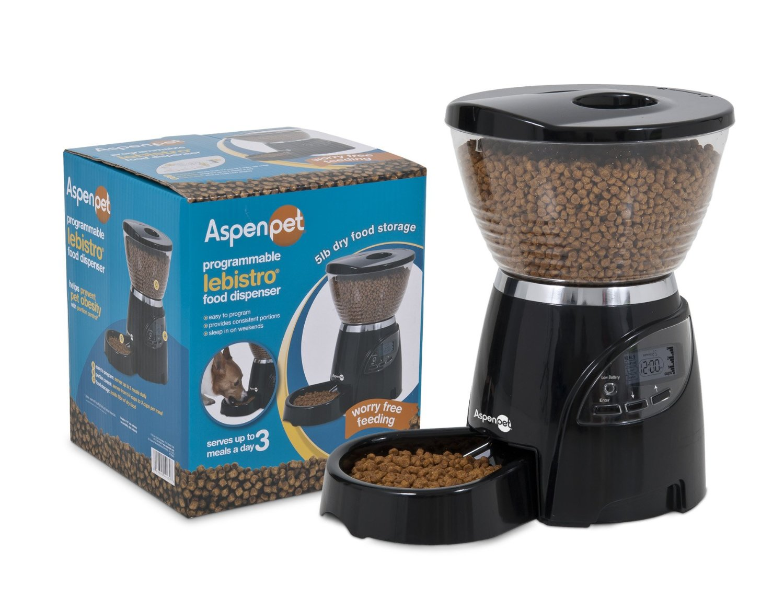
Ejemplo de dispensador de comida para mascotas

Slide 4
Propuesta
CarePet
  Un dispensador de comida para mascotas que reconoce el ambiente con ayuda de Visión Computacional para decidir si suministra o no alimento.
¿Por qué CarePet?
  Porque en el mercado existen pocos dispensadores de alimento para mascota que sean “inteligentes”.

Slide 5
Alcance del proyecto
Contar con un sistema de software que pueda decidir si se debe suministrar o no alimento al contenedor de la mascota.
Contar con un prototipo físico que simule el dispensador de comida.

Slide 6
Herramientas
Una cámara Web
Librerías de OpenCV para Python
Un Arduino
Servomotores

Slide 7
¿Cómo funciona el sistema de Visión Computacional?
La funcionalidad de este sistema consiste es que pueda reconocer el contenedor de alimento de nuestra mascota.
Después de reconocer el contenedor, debe verificar si hay o no alimento dentro de él.
Dependiendo de si encuentra o no suficiente alimento decidirá si debe suministrarse más alimento al contenedor.

Slide 8
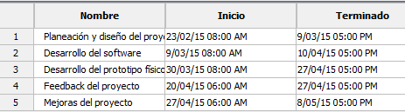

Calendario del proyecto

Slide 9
Funcionalidades extras
La implementación de estas funcionalidades están sujetas a disponibilidad de tiempo.
  Llevar un control del suministro de alimento.
  Interacción con un servidor para llevar un control de la actividad del dispositivo.
  Crear una aplicación para Android para ver la actividad del dispositivo.

Slide 10
Productos relacionados
Bistro - Un dispensador de comida inteligente que reconoce el rostro de tu gato
CleverPet - Un dispositivo de juego para perros, para una actividad automática en todo momento

Slide 11
Bistro
Bistro es un proyecto financiado por crowdfunding a través del portal Indiegogo.
Consiste en un dispensador de comida para gatos y que además permite llevar un control de la cantidad de alimento y agua que consume los gatos.

Slide 12
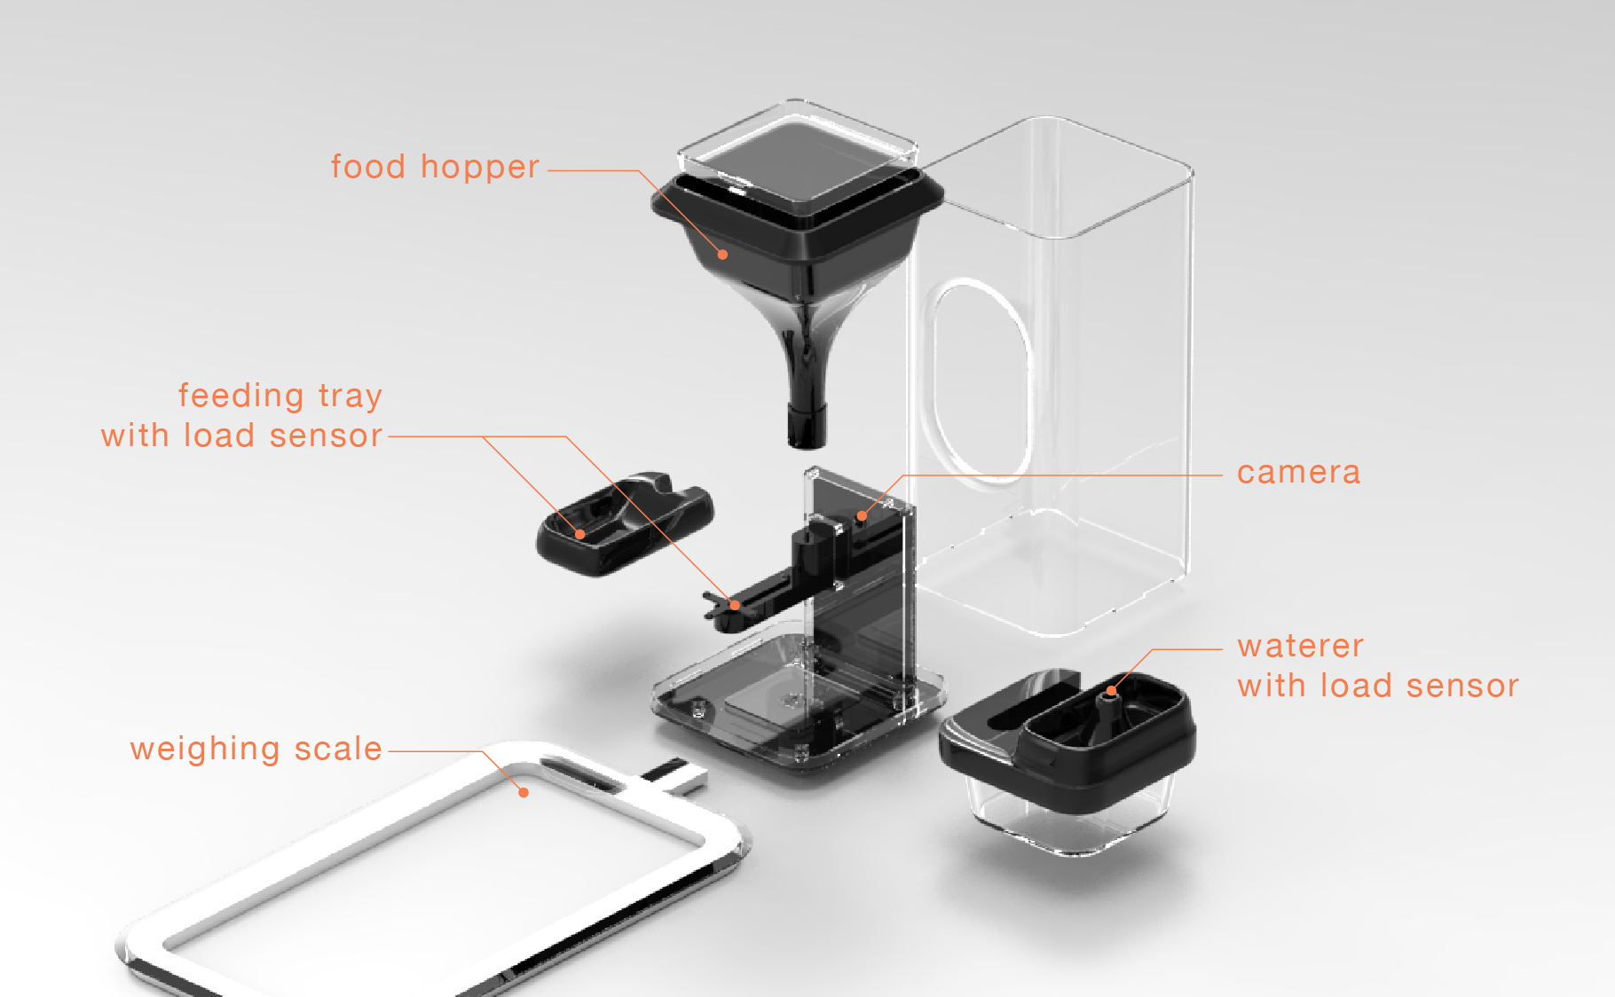
Bistro

Slide 13
Bistro
Sus principales componentes son:
  Reconocimiento de rostros de gatos.
  Monitoreo de consumo de agua y alimentos.
  Aplicación para móviles para acceder a reportes relacionados a tu gato.

Slide 14
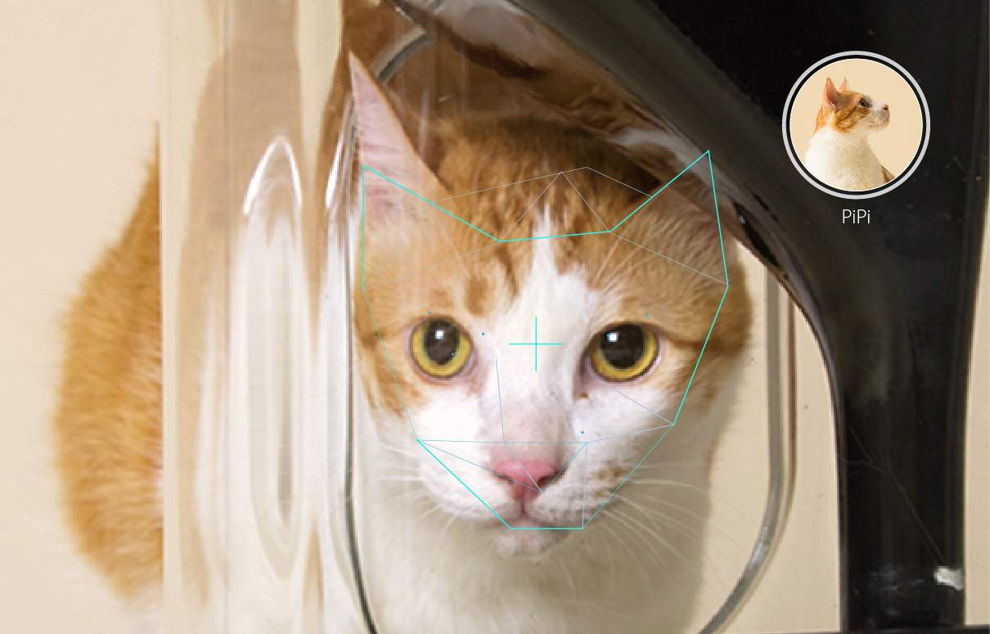
Bistro

Slide 15
CleverPet
CleverPet es un proyecto financiado por crowdfunding a través del portal KickStarter.
Consiste en un dispositivo que interactúa con tu perro y que además permite llevar un registro de dicha actividad.

Slide 16
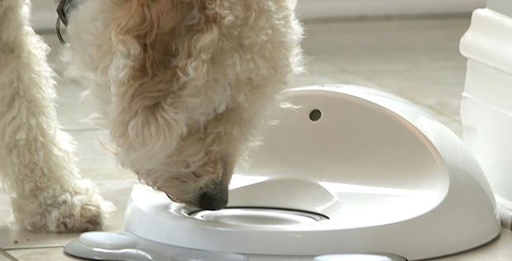
CleverPet

Slide 17
CleverPet
CleverPet funciona de la siguiente manera:
  Primero inicia con un desafío para el perro y cuando lo logra lo recompensa con comida.
  Cada actividad se queda registrada para un mejor análisis del progreso del perro.
  A través de una computadora o un SmartPhone se puede acceder a las estadísticas generadas por CleverPet.

Slide 18
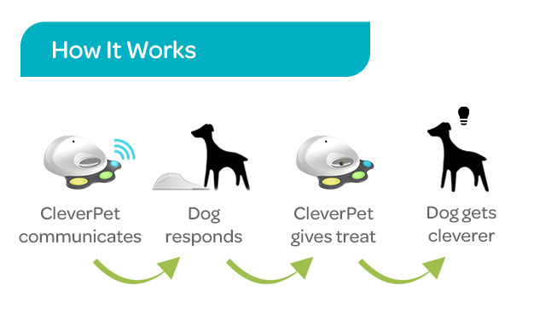
CleverPet

Slide 19
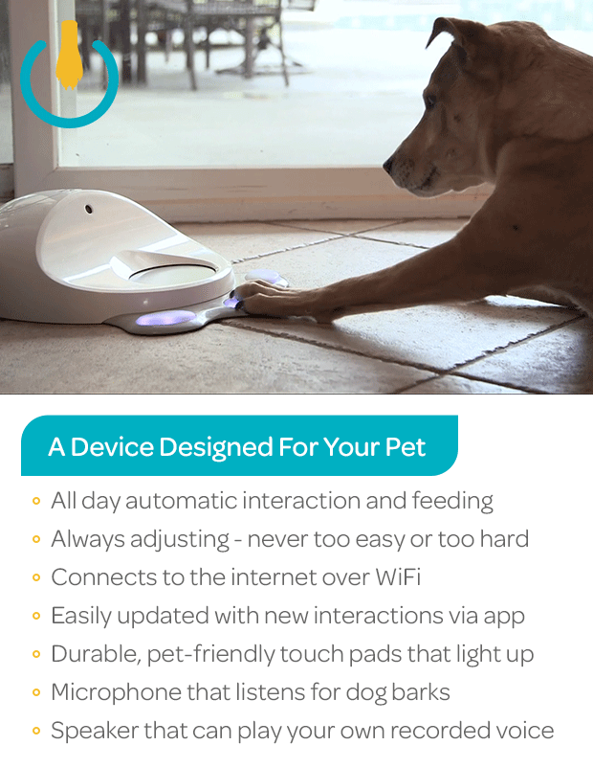
CleverPet

Slide 20
Referencias
Bistro
  Página de Bistro en Indiegogo
CleverPet
  Página de CleverPet en KickStarter
Aspen Le Bistro Portion-Control Automatic Pet Feeder (Petmate)
  Página del producto en Amazon

